Slide 1
ميراث المؤمن
ملخص العهد الجديد
علم الخلاص : برنامج الله الخلاصي
د. ريك جريفيث• مؤسسة الدراسات اللاهوتية الأردنية• BibleStudyDownloads.org

Slide 2
هل سيثابر كل مسيحي حقيقي بأمانة حتى الموت ؟
Notes:
We are talking ONLY about TRUE Christians here—not those who THINK they are believers but are not.
We all still struggle with sin after trusting Christ, but this question asks if every REAL Christian will continue to walk with Christ to the extent that he or she will die believing.
Or can that genuine believer deny Jesus during his or her life and die in that state of disbelief?
Turn to your neighbor and answer YES, NO, or DON’T KNOW.

Slide 3
تمييز المصطلحات
67
 | الضمان الأبدي | تأكيد الخلاص
المعنى الأساسي | الخلاص من عقوبة الخطية إلى الأبد ( خلاص مرة، خلاص للأبد) | معرفة أننا خلصنا من عقوبة الخطية للأبد
التعريف | عمل الله الذي يضمن أن عطية الخلاص عندما يتم قبولها مرة ستكون للأبد و لا يمكن فقدانها (رايري، اللاهوت الأساسي، 328) | إدراك حق الضمان الأبدي أو الثبات (رايري، اللاهوت الأساسي، 328)
Notes:
Two often we use these terms interchangeably, but they are distinct.
——
HS-04-Sealing, Indwelling-79
NS-04-John1-11-slide 97
NS-04-John12-21-slide 288
NS-19-Hebrews-50
NS-23-1 John-151
SA-14-Eternal Security-57
SA-15-Inheritance-47

Slide 4
تمييز المصطلحات
67
 | الضمان الأبدي | تأكيد الخلاص
خدمة الروح | الختم (أف 1: 13-14) | التأكيد (رو 8: 15-17)
المؤمن | مركزه كابن لله (رو 8: 16ب) | التطبيق أو الثقة (رو 8: 16أ)
المستلمون | كل المؤمنون يمتلكونها | بعض المؤمنون يشككون
الديمومة | لا يمكن فقدانها (يو 6: 39-40، 10: 27-29، رو 8: 30، 38-39، عب 7: 25) | يمكن فقدانه ( لهذا السبب كتب يوحنا 1 يو 5: 11-13)
ترانيم | لأني عالم بمن آمنت في المسيح وحده الصخرة القوية | التأكيد المبارك الآن أنا أنتمي ليسوع
Notes:
God wants us to have both eternal security and assurance of salvation.
Sadly, some believers are not taught correctly and have eternal security, but they do not know assurance of salvation.
There are even others who falsely think they have assurance when in fact, they are not saved and thus do not have eternal security.
——
HS-04-Sealing, Indwelling-80
NS-04-John1-11-slide 98
NS-04-John12-21-slide 289
NS-19-Hebrews-51
NS-23-1 John-152
SA-14-Eternal Security-58
SA-15-Inheritance-48

Slide 5
هل سيثابر كل مسيحي حقيقي بأمانة حتى الموت ؟
274ج
نعم
لا
الإصلاحي
شركاء
الأرميني
لا يمكن حدوث الإرتداد
الإرتداد يقود إلى فقدان المكافآت
الإرتداد يقود إلى فقدان الخلاص
ضمان أبدي لكن بدون تأكيد
ضمان أبدي مع تأكيد
لا ضمان أبدي و لا تأكيد
Notes:
Essentially three views are possible to answer the perseverance question. Though the Partakers View is the newest, I believe it is the most faithful to the Bible. It also has the strengths of the other views while avoiding their weaknesses, thus advocating a mediating view.
______________
Common English-155
NS-19-Hebrews-52
NS-20-James-115
SA-15-Inheritance-47

Slide 6
التأكيد و الإرتداد
الإصلاحي
(الكالفيني)
الأرميني (الوسلي)
ثبات
القديسين
(الإرتداد
ممكن)
شركاء
الإرتداد
يقود
لفقدان
الخلاص
ضمان لكن
لا تأكيد
الضمان
الأبدي
الإرتداد
ممكن
لا ضمان
لا تأكيد
كيف نلائم بين التأكيد و الإرتداد ؟
الإرتداد يؤدي إلى خسارة المكافآت
التأكيد
Notes:
6
Believers hold one of three basic views on eternal security, perseverance, and rewards.
1 • The Reformed view upholds perseverance saying that no believer can deny the faith—if someone does, he was not really a Christian as apostasy cannot happen.
2 • The Reformed View thus believes in security but you cannot tell if the person is a true believer until he dies without denying the Lord—thus no assurance of salvation.
3 • Arminians are the opposite. They advocate that true Christians can and do turn away from Christ—and this leads to them losing eternal life!
4 • Thus there is no security in salvation for the Arminian as one must keep walking with Christ to maintain salvation, which provides no assurance that one is saved.
5 • The Partakers View seeks to draw the best from both camps.
6 • Partakers teach that true Christians do abandon the faith—so they share this in common with the Arminian camp.
7 • But Partakers also share with the Reformed View the belief in eternal security—once saved, always saved—so salvation cannot be lost.
8 • Partakers also agree with Arminians that some believers do turn away, but this apostasy is seen as depriving them of rewards rather than losing salvation.
9 • In contrast to the other views, the Partakers have genuine assurance of salvation. But they do not give assurance of reward.
Though the Partakers View is the newest, I believe it is the most faithful to the Bible. It also has the strengths of the other views while avoiding their weaknesses, thus advocating a mediating view.
______________
NS-19-Hebrews-64
SA-15-Inheritance-36

Slide 7
التأكيد و الإرتداد
الإصلاحي
(الكالفيني)
الأرميني (الوسلي)
يميز الكتاب المقدس بين ميراثينا
ثبات
القديسين
(الإرتداد
ممكن)
شركاء
الإرتداد
يقود
لفقدان
الخلاص
ضمان لكن
لا تأكيد
الضمان
الأبدي
الإرتداد
ممكن
لا ضمان
لا تأكيد
الإرتداد يؤدي إلى خسارة المكافآت
كيف نلائم بين التأكيد و الإرتداد ؟
التأكيد
Notes:
7
Believers hold one of three basic views on eternal security, perseverance, and rewards.
1 • The Reformed view upholds perseverance saying that no believer can deny the faith—if someone does, he was not really a Christian as apostasy cannot happen.
2 • The Reformed View thus believes in security but you cannot tell if the person is a true believer until he dies without denying the Lord—thus no assurance of salvation.
3 • Arminians are the opposite. They advocate that true Christians can and do turn away from Christ—and this leads to them losing eternal life!
4 • Thus there is no security in salvation for the Arminian as one must keep walking with Christ to maintain salvation, which provides no assurance that one is saved.
5 • The Partakers View seeks to draw the best from both camps.
6 • Partakers teach that true Christians do abandon the faith—so they share this in common with the Arminian camp.
7 • But Partakers also share with the Reformed View the belief in eternal security—once saved, always saved—so salvation cannot be lost.
8 • Partakers also agree with Arminians that some believers do turn away, but this apostasy is seen as depriving them of rewards rather than losing salvation.
9 • In contrast to the other views, the Partakers have genuine assurance of salvation. But they do not give assurance of reward.
Though the Partakers View is the newest, I believe it is the most faithful to the Bible. It also has the strengths of the other views while avoiding their weaknesses, thus advocating a mediating view.
______________
NS-19-Hebrews-64
SA-15-Inheritance-36

Slide 8
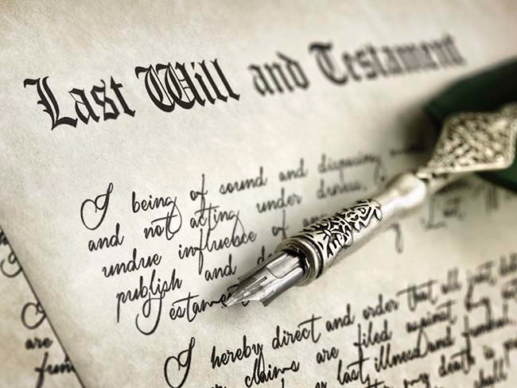
الميراث اليوم

Slide 9
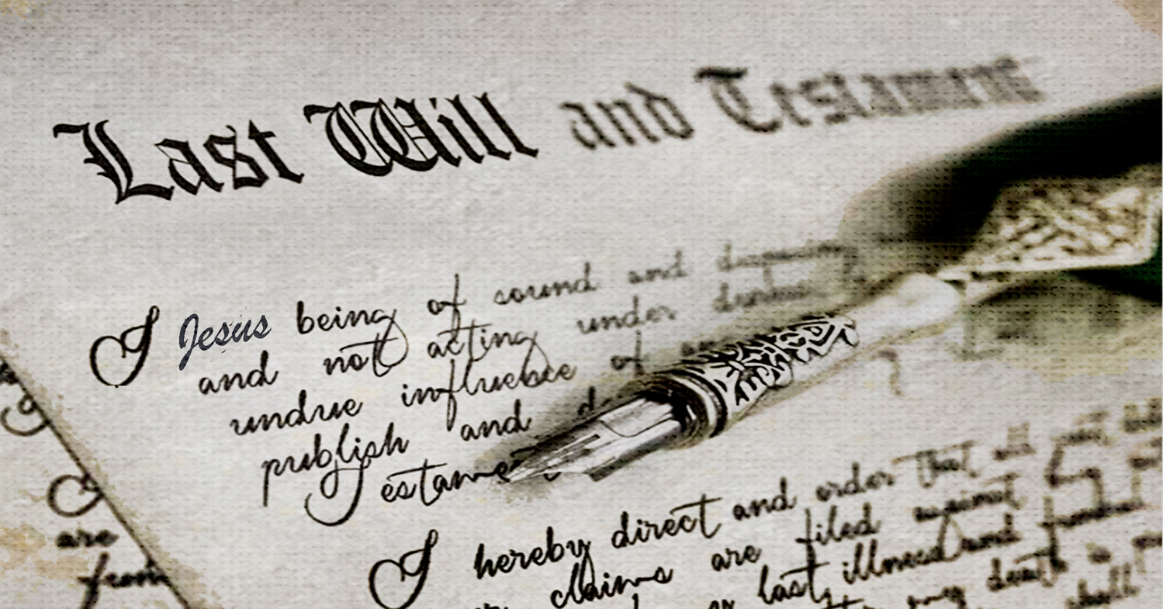
الميراث من المسيح

Slide 10
الميراث في العهد الجديد

Slide 11
نوعين من الميراث
فإن كنا أولاداً فإننا ورثة أيضاً
ورثة لله ووارثون مع المسيح
إن كنا نتألم معه لكي نتمجد أيضاً معه
(رو 8: 17)
= المكافأة
= الخلاص
Notes:
Being "heirs of God" and "co-heirs with Christ" are different blessings in Romans 8:17. We know this because the latter has a conditional "if"—"if indeed we share in his sufferings."
All Christians are "heirs of God" by faith in Jesus Christ, leading to salvation. This means that they all have eternal life and a new standing (position) with God as sons. Paul explains this much in Romans 8.
But not all believers share in his sufferings, as Paul notes in 1 Corinthians 2:14–3:5 which shows many to be carnal (fleshly), or not walking with Christ in a consistent manner as is true of the "spiritual man." However, those Christians that sacrifice for Christ will also suffer with Christ and then "share in his glory" as "co-heirs with Christ," meaning that they will reign with him on the earth after Jesus returns (1 Cor 6:1-2; Rev 20:4-6).
________
Common-264
OP-04-Numbers-93
OS-04-Numbers-141
OS-37-Haggai-148
OS-06-Joshua-182
NP-02-Inheritance NT Summary-11
NS-Rom5-8-Slide127
NS-19-Hebrews-66, 193
SA-15-Inheritance-35

Slide 12
##
دخول الملكوت
الدخول بالخلاص
الدخول بالتلمذة
الخلاص
المكافأة
كل المؤمنين
المؤمنون الأمناء
مسكن الألفية
الحكم في الألفية
خشب، عشب، قش
ذهب، فضة، حجارة كريمة
يعتمد على الإيمان فقط
يعتمد على الأعمال
Notes:
"There are two kinds of inheritance - a salvation inheritance and a reward inheritance - see chapter 4. There are also several kinds of 'entering'—e.g., entering into salvation or into a way of kingdom living, a call to discipleship. E.g. Matt 5:19-20" (taught by Joseph Dillow, Final Destiny, 4th ed.) but I cannot find the exact quote.

Slide 13
##
دخول الملكوت
الدخول بالخلاص
الدخول بالتلمذة
متى 5: 19
فَمَنْ نَقَضَ إِحْدَى هَذِهِ الْوَصَايَا الصُّغْرَى وَعَلَّمَ النَّاسَ هَكَذَا يُدْعَى أَصْغَرَ فِي مَلَكُوتِ السَّمَاوَاتِ. وَأَمَّا مَنْ عَمِلَ وَعَلَّمَ فَهَذَا يُدْعَى عَظِيماً فِي مَلَكُوتِ السَّمَاوَاتِ.
Notes:
Matthew certainly believed in salvation by faith alone, but here he says that some disciples who are not very faithful will still be in the kingdom. "Jesus has made it clear in Matthew 5:19 that a life of good works is not necessary to be in the kingdom" (Joseph Dillow, Final Destiny, 4th ed., 242).
_____________
"Are Works a Condition for Entering the Kingdom?
The New Testament includes 23 references to entering the kingdom, entering into “life,” seeking “life,” or seeking the kingdom. These passages, commonly called the “entry sayings,” are usually understood to refer to entrance into personal salvation either now or in the eschatological future. However, in many of these passages, entry into the kingdom or into “life” appears to be predicated on works. If the traditional idea that “the kingdom” always refers to individual salvation and that “entrance into the kingdom” always refers to “getting saved” or going to heaven when one dies is accepted, as Bill did, then there emerges an apparent conflict with the faith-alone gospel of the New Testament.
For example to “enter the kingdom” requires a righteousness that is greater than that of the scribes and Pharisees (Matthew 5:20). Those who enter the kingdom must do so through the path of discipleship, the narrow gate (Matthew 7:13, 14). In order to enter the kingdom, one must do the “will of the Father,” that is, obey the precepts taught in the Sermon on the Mount (Matthew 7:21). To “enter into life,” which is an equivalent phrase, one must deal radically with sin, reject it, and remove it from one’s lifestyle (Matthew 18:3, 9). To enter the kingdom, one must be “converted” (Matthew 18:3, 9). Jesus tells the rich young ruler that to “enter into life” (which he equates with entering the kingdom, v. 23) one must “keep the commandments” (Matthew 19:17). Strenuous moral effort is required if one is to enter the kingdom (Mark 10:24, “how hard”).
It should be obvious to any unbiased reader that the calls to enter the kingdom are conditioned upon works" (Joseph Dillow, Final Destiny, 4th ed., 230-31).

Slide 14
##
دخول الملكوت
الدخول بالخلاص
الدخول بالتلمذة
متى 5: 20
فإني اقول لكم إنكم إن لم يزد بركم على الكتبة و الفريسين لن تدخلوا ملكوت السماوات
Notes:
Is this imputed righteousness? "The factor causing most scholars to reject this view is that Matthew himself defines what he means by “righteousness.” The word “righteousness” in Matthew’s gospel never means “imputed righteousness.” In this sermon righteousness refers to ethical kingdom behavior as will be demonstrated in the following discussion….
"The view that most closely fits the immediate context is that the greater righteousness is the ethical behavior described in the Sermon on the Mount. This behavior is achieved by daily dependence upon Christ and reflects an inner attitude that complies with the spirit of the Law. When the Law is obeyed with this spirit, it leads to a kingdom way of living and higher status in the kingdom. The Pharisees had reduced Torah to external legalisms and specific acts of obedience.
Matthew is writing to a Jewish audience, an audience steeped in the Old Testament. Therefore, a starting place to understanding righteousness is their Scripture744 which speaks of righteousness in two ways. First, and fundamentally, they knew that their faith could be counted as righteousness, as the encounter with Abraham clearly explained (Genesis 15:6). That kind of righteousness led to personal salvation. But the Old Testament also spoke of righteousness as ethical behavior, just like Matthew does" (Joseph Dillow, Final Destiny, 4th ed., 233).

Slide 15
الملكوت
##
الدخول
الميراث
متى 7: 21
ليس كل من يقول لي يا رب يا رب يدخل ملكوت السماوات بل الذي يفعل إرادة أبي الذي في السماوات
Notes:
"Entering the kingdom now involves entering into an aspect of the future kingdom available under the New Covenant, a new way of life now, a rich way of living before God by means of the Spirit" (Joseph Dillow, Final Destiny, 4th ed., 254).
______
Footnote 731: "The “entry sayings” refer to these phrases: (1) “enter the kingdom of heaven” (Matthew 5:20; 7:21; 18:3; 19:23, 24; 23:13; Mark 9:47; 10:15, 25; Luke 18:17, 24, 25; John 3:5; Acts 14:22); (2) “entering into life” (Matthew 18:8, 9; 19:17; Mark 9:43; (3) “seeking life” (Luke 17:33; Romans 2:7); (4) “seeking the kingdom” (Matthew 6:33; 13:45; Luke 12:31). These seem to be parallel and explain one another" (Dillow, 230).

Slide 16
الملكوت
##
الدخول
الميراث
متى 19: 23
فقال يسوع لتلاميذه الحق أقول لكم إنه يعسر أن يدخل غني إلى ملكوت الله
Notes:
"Jesus tells the rich young ruler that to “enter into life” (which he equates with entering the kingdom, v. 23) one must “keep the commandments” (Matthew 19:17)…
It should be obvious to any unbiased reader that the calls to enter the kingdom are conditioned upon works" (Joseph Dillow, Final Destiny, 4th ed., 231).

Slide 17
الملكوت
##
الدخول
الميراث
1 كو 6: 9
أم لستم تعلمون أن الظالمين لا يرثون ملكوت الله لا تضلوا لا زناة و لا عبدة أوثان و لا فاسقون و لا مأبونون و لا مضاجعو ذكور
Notes:
When we "do wrong" do we then not have salvation? Are we saved by faith plus not "doing wrong"? No, this verse does not show the requirements for salvation. It warns believers that sin keeps us from inheriting rewards after salvation.

Slide 18
الملكوت
##
الدخول
الميراث
1 كو 6: 10
و لا سارقون و لا طماعون و لا سكيرون و لا شتامون و لا خاطفون يرثون ملكوت الله
Notes:
Being greedy doesn't keep one from maintaining salvation. It keeps us from entering into a rich experience of life with Christ—that is, sin keeps us from fully appreciating our reward.

Slide 19
الأكاليل في العهد الجديد
لا يفنى
1 كو 9: 25
الرجاء
1 تس 2: 19
البر
2 تي 4: 8
الحياة
يع 1: 12 رؤ 2: 10
المجد
1 بط 5: 4
Notes:
Rick Griffith, Eschatology notes, 189
2. What is the nature of the heavenly rewards? What will these rewards be like?
a. Rewards of Possession
1) Five crowns (stephanos) are noted as personal possessions in heaven (cf. p. 76). These crowns are not kingly crowns (diadems) but victor’s wreaths made of vines or leaves (or even gold and silver in the form of a garland or wreath):
An incorruptible crown is for those who master their flesh (1 Cor. 9:25).
A crown of hope or joy is for those who bore fruit in others’ lives for Christ (1 Thess. 2:19). This is sometimes called the soul-winner’s crown.
A crown of life is for believers who patiently endure trials and suffering (James 1:12; Rev. 2:10).
A crown of glory rewards spiritual shepherds who feed the flock (1 Pet. 5:4).
A crown of righteousness is for one longing for Christ’s return (2 Tim. 4:8).
b. Rewards of Responsibility (cf. W. A. Criswell and Paige Patterson, Heaven, 208-14)
1) In Luke 19:11-27 (Parable of the Ten Minas) Jesus taught that before going on a journey, a nobleman gave each of his ten servants the same amount of money—one mina each. Upon returning, the master rewarded each accordingly with differing degrees of responsibility based on their faithfulness.
2) Matthew 25:14-30 (Parable of the Talents) records a similar story, except each man received a different amount of money to invest for his master (the one who buried his master’s money depicts an unsaved man, v. 30). This parable also depicts varying degrees of reward: “His master replied, ‘Well done, good and faithful servant! You have been faithful with a few things; I will put you in charge of many things. Come and share your master’s happiness’” (v. 21).
2) We too often view ownership as sinful, though this is not scriptural.
a) As joint-heirs with Christ (Rom. 8:17; Heb. 1:2), we own what He owns! This is joint-ownership in a communal sense but “to deny private property inevitably ends in denying privacy” (Gilmore, 302) much like the mystical idea of blending into the “Total One.” Ownership in heaven will not include the sinful possessiveness of earth.
b) We have a heavenly inheritance which is “imperishable and undefiled, and will not fade away, reserved in heaven for you” (1 Pet. 1:4 NASB).
3. However, a recent article argues against levels of reward (Craig L. Blomberg, “Degrees of Reward in the Kingdom of Heaven?” Journal of the Evangelical Theological Society 35 [June 1992]: 159-72). He provides some interesting thoughts:
a. The vineyard worker parable teaches that each worker received the same pay no matter how long he worked (Matt. 20:1-16). This teaches that all believers are rewarded equally since all receive pay by grace. The ending, “the last shall be first, and the first, last” (v. 16), means that all positions in heaven are interchangeable.
Response: Do they indeed receive pay by grace? In each case the pay was for work, not faith. The main point that “the last shall be first, and the first, last” (v. 16) may better indicate that God’s system of ranking people in heaven differs from that which man uses on earth.
b. Scholars do not agree on the form these differing heavenly rewards will take. Suggestions include capacity for service, added responsibilities, degree of bliss, possessions, and an enriched relationship with God.
Response: Our ignorance of the type of reward does not deny its existence (see preceding discussion for more details on types of reward).
c. If heaven is perfection, how can there be varying degrees of perfection?
Response: This may seem inappropriate from our vantage point since we are not God, but he has made many perfect things which differ in quality even in our present world. For example, plants are perfectly made yet less durable than jewels.
d. Blomberg considers passages generally used to teach rewards not convincing.
1) The crown passages speak of the reward of eternal life itself, not something in addition to it (1 Cor. 9:25; 1 Thess. 2:19; 2 Tim. 4:8; Jas. 1:12; 1 Pet. 5:4). [But this does not seem to be the normal reading of each passage.]
2) The texts about those who are the “least” or “greatest” relate only to the “present aspects of the kingdom” (Matt. 5:19; 11:11; 18:4; Mark 9:34-35; Luke 9:48). [No, for people here are compared with the least of the people there.]
3) The quality of each man’s works and their rewards (1 Cor. 3:11-15) relates to degree of shame or satisfaction at the judgment (cf. 1 John 2:28), not the lasting results of it which persist for all time in an everlasting hierarchy. [Even this is not correct, since verse 14 declares that “if what he has built survives, he will receive his reward.” It is true that the nature of the reward is not stated, so the belief that it is merely momentary satisfaction may be true or false—no one knows. However, 2 Corinthians 5:10 does indicate that each will be judged for his deeds and “will receive what is due him.”]
Other arguments of Blomberg should be considered. This article is worth reading. Perhaps we need to re-evaluate long-held views in this area.

Slide 20
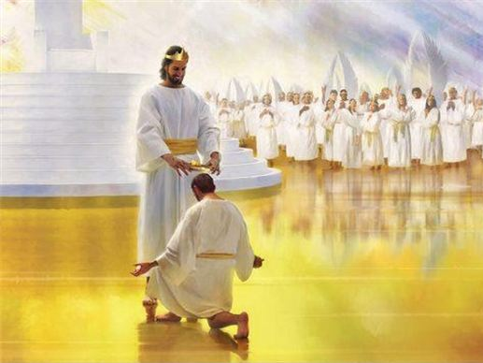
و لا يكون ليل هناك و لا يحتاجون إلى سراج أو نور شمس لأن الرب الإله ينير عليهم و هم سيملكون إلى أبد الآبدين (رؤيا 22 : 5)

Slide 21
التأكيد و الإرتداد
الإصلاحي
(الكالفيني)
الأرميني (الوسلي)
يميز الكتاب المقدس بين ميراثينا
ثبات
القديسين
(الإرتداد
ممكن)
شركاء
الإرتداد
يقود
لفقدان
الخلاص
الغالبون فقط سيحكمون مع المسيح
ضمان لكن
لا تأكيد
الضمان
الأبدي
الإرتداد
ممكن
لا ضمان
لا تأكيد
الإرتداد يؤدي إلى خسارة المكافآت
كيف نلائم بين التأكيد و الإرتداد ؟
التأكيد
Notes:
21
Believers hold one of three basic views on eternal security, perseverance, and rewards.
1 • The Reformed view upholds perseverance saying that no believer can deny the faith—if someone does, he was not really a Christian as apostasy cannot happen.
2 • The Reformed View thus believes in security but you cannot tell if the person is a true believer until he dies without denying the Lord—thus no assurance of salvation.
3 • Arminians are the opposite. They advocate that true Christians can and do turn away from Christ—and this leads to them losing eternal life!
4 • Thus there is no security in salvation for the Arminian as one must keep walking with Christ to maintain salvation, which provides no assurance that one is saved.
5 • The Partakers View seeks to draw the best from both camps.
6 • Partakers teach that true Christians do abandon the faith—so they share this in common with the Arminian camp.
7 • But Partakers also share with the Reformed View the belief in eternal security—once saved, always saved—so salvation cannot be lost.
8 • Partakers also agree with Arminians that some believers do turn away, but this apostasy is seen as depriving them of rewards rather than losing salvation.
9 • In contrast to the other views, the Partakers have genuine assurance of salvation. But they do not give assurance of reward.
Though the Partakers View is the newest, I believe it is the most faithful to the Bible. It also has the strengths of the other views while avoiding their weaknesses, thus advocating a mediating view.
______________
NS-19-Hebrews-64
SA-15-Inheritance-36

Slide 22
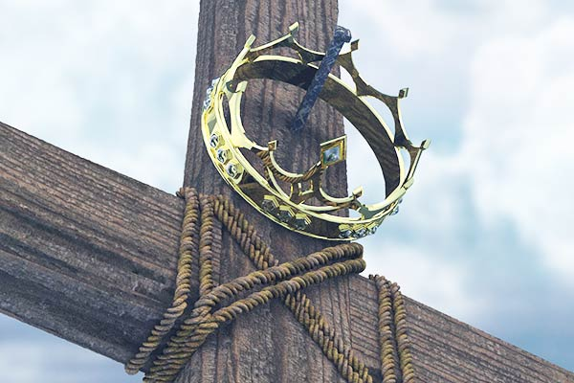
الغالبون في رؤيا 2-3

Slide 23
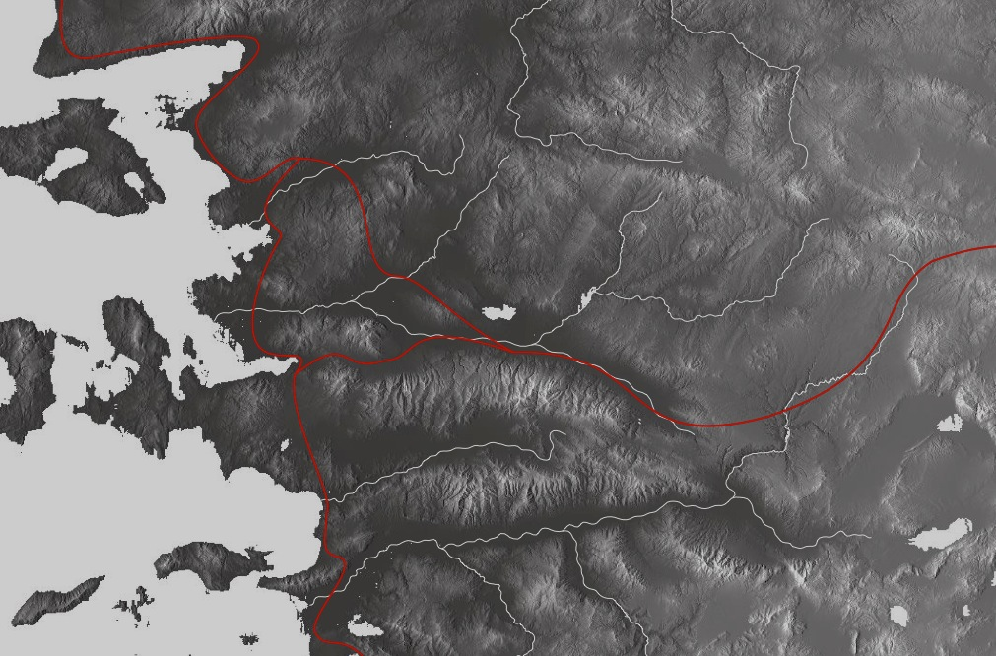
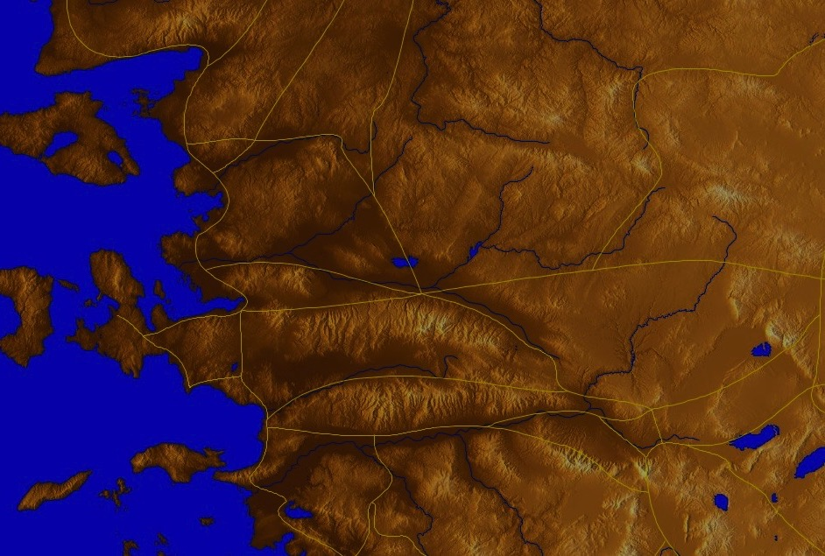
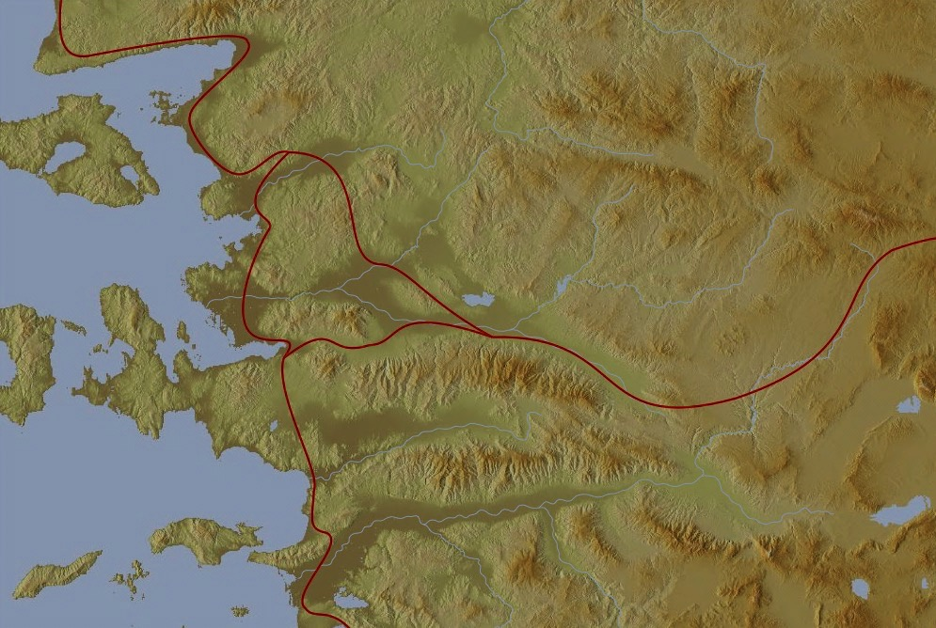
الكنائس السبعة (رؤيا 2-3 )
345
ادراميتيوم
ايزاني
برغاموس
ثياتيرا
السنمة
ارثيرا
ساردس
سميرنا
يومينيا
فيلادلفيا
ليبدوس
كلوفون
أفسس
نيسا
لادوكيا
هيرابوليس
ترايلس
هيراكليا
افروديسيس
كولوسي
ألاباندا
بطمس
ميليتس
Notes:
لقد صمم المسيح استراتيجية رائعة من خلال ارسال وحيه إلى عاصمة المقاطعة , أفسس . تضمنت رسالة فردية إلينا , بالإضافة إلى رسائل إلى ستة كنائس رئيسية أخرى . لقد نسخ أهل أفسس سفر الرؤيا بأكمله , و أرسلوا النسخ الأصلية إلى مدينة سيمرنا وقامت كنيسة سيمرنا بعد ذلك بعمل نسختها وإرسال النسخة الأصلية إلى برغاموس التي تقع على الطريق الرئيسي إلى الشمال
_______________
NP-02-Inheritance NT Summary-23
NS-27-Rev2-slide 6
SA-15-Inheritance-69

Slide 24
الغالبون (رؤيا 2-3)
365
لأن كل من ولد من الله يغلب العالم و هذه هي الغلبة التي تغلب العالم إيماننا من هو الذي يغلب العالم إلا الذي يؤمن أن يسوع هو ابن الله
(1 يو 5: 4-5)
الغالب يحفظ كلمة صبري (رؤ 3: 10)
و يحفظ أعمالي إلى النهاية (رؤ 2: 26)
كل مؤمن
يغلب
المؤمنون الأمناء يغلبون

Slide 25
الغالبون (رؤيا 2-3)
365
و أما من يبغض أخاه فهو في الظلمة و في الظلمة يسلك و لا يعلم أين يمضي لأن الظلمة أعمت عينيه
(1 يو 2: 11)
فقط الكنيسة التي كوفئت و توجت سوف تحكم في السماء
(ديلو، 664)
هل كل المسيحيون غالبون ؟
كل المؤمنون يغلبون حسب 1 يو 5: 4-5 مع أن البعض سيخجلون منه (1 يو 2: 28)
و جعلتنا لإلهنا ملوكاً و كهنة فسنملك على الأرض
(رؤ 5: 10)
لا، فقط
الأمناء منهم

Slide 26
الغالبون (رؤيا 2-3)
365
غير المؤمنين :
و أما الخائفون و غير المؤمنين و الرجسون و القاتلون و الزناة و السحرة و عبدة الأوثان و جميع الكذبة فنصيبهم في البحيرة المتقدة بنار و كبريت الذي هو الموت الثاني
(رؤ 21: 8)
سياق رؤ 21: 6-8 يقدم ثلاثة أنواع من الناس :
كل القديسين :
ثم قال لي قد تم أنا هو الألف و الياء البداية و النهاية أنا أعطي العطشان من ينبوع ماء الحياة مجاناً
(رؤ 21: 6)
من يغلب يرث كل شيء و أكون له إلهاً و هو يكون لي ابناً (21: 7)

Slide 27
الغالبون (رؤيا 2-3)
365
ها أنا آتي سريعاً تمسك بما عندك لئلا يأخذ أحد أكليلك (3: 11)
"الرسائل السبعة تتعامل مع الأعمال المسيحية وليس الخلاص (2: 2 ، 9 ، 13 ، 19 ؛ 3: 1 ، 8 ، 15)" - ييتس ، بيبساك (2006): 227
هل كل المسيحيون غالبون ؟
إذا كنا كلنا سنغلب فلماذا التحذيرات و الوعود ؟
لا، فقط الأمناء منهم
و لن أمحو اسمه من سفر الحياة (3: 5)

Slide 28
الغالبون (رؤيا 2-3)
365
برغامس
ثياتيرا
من يغلب استخدمت مرة واحدة لكل من الكنائس السبعة بالإضافة إلى 21: 7 بمجموع 8 مرات في سفر الرؤيا
سميرنا
ساردس
أفسس
فيلادلفيا
لاودكية

Slide 29
الغالبون (رؤيا 2-3)
365
برغامس
ثياتيرا
من يغلب فسأعطيه أن يأكل من شجرة الحياة التي في وسط فردوس الله (2: 7)
سميرنا
ساردس
أفسس
فيلادلفيا
2: 7
لاودكية

Slide 30
الغالبون (رؤيا 2-3)
365
برغامس
ثياتيرا
من يغلب فلا يؤذيه الموت الثاني (2: 11)
سميرنا
ساردس
2: 11
أفسس
فيلادلفيا
2: 7
لاودكية

Slide 31
الغالبون (رؤيا 2-3)
365
برغامس
ثياتيرا
2: 17
من يغلب فسأعطيه أن يأكل من المن المخفى و أعطيه حصاة بيضاء و على الحصاة اسم جديد مكتوب لا يعرفه أحد غير الذي يأخذ (2: 17)
سميرنا
ساردس
2: 11
أفسس
فيلادلفيا
2: 7
لاودكية

Slide 32
الغالبون (رؤيا 2-3)
365
برغامس
ثياتيرا
2: 17
2: 26
و من يغلب و يحفظ أعمالي إلى النهاية فسأعطيه سلطاناً على الأمم (2: 26)
سميرنا
ساردس
2: 11
أفسس
فيلادلفيا
2: 7
لاودكية

Slide 33
الغالبون (رؤيا 2-3)
365
برغامس
ثياتيرا
2: 17
2: 26
من يغلب فذلك سيلبس ثياباً بيضاً و لن أمحو اسمه من سفر الحياة و سأعترف باسمه أمام ابي و أمام ملائكته (3: 5)
سميرنا
ساردس
2: 11
3 : 5
أفسس
فيلادلفيا
2: 7
لاودكية

Slide 34
الغالبون (رؤيا 2-3)
365
برغامس
ثياتيرا
2: 17
2: 26
من يغلب فسأجعله عموداً في هيكل إلهي و لا يعود يخرج إلى خارج و أكتب عليه اسم الهي و اسم مدينة إلهي أورشليم الجديدة النازلة من السماء من عند إلهي و اسمي الجديد (3: 12)
سميرنا
ساردس
2: 11
3: 5
أفسس
فيلادلفيا
2: 7
3: 12
لاودكية

Slide 35
الغالبون (رؤيا 2-3)
365
برغامس
ثياتيرا
2: 17
2: 26
من يغلب فسأعطيه أن يجلس معي في عرشي كما غلبت أنا أيضاً و جلست مع أبي في عرشه (3: 21)
سميرنا
ساردس
2: 11
3: 5
أفسس
فيلادلفيا
2: 7
3: 21
3: 12
لاودكية

Slide 36
نملك مع المسيح كما يملك هو مع الآب (رؤ 3: 21-22)
365

Slide 37
لاودكية (رؤ 3: 14-22)
363
الوعد
الغالبون
سيأكلون مع المسيح
و يملكون مع المسيح
Warning
None!
برغامس
ثياتيرا
Exhortation
Buy from Christ refined gold, white clothes, and eye salve.
Be earnest and repent.
Rebuke
Lukewarm, neither cold nor hot.
Wretched, pitiful, poor, blind, and naked
Christ: The Amen, the faithful and true Witness, the Ruler of God's creation
Commendation:
None!
سميرنا
ساردس
أفسس
فيلادلفيا
لاودكية
Notes:
http://www.truthwhys.com/news/revelation-part-15-chapter-3-sardis-philadelphia-and-laodicea/ has many good historical notes

Slide 38
الغالبون (رؤيا 2-3)
365
برغامس
ثياتيرا
2: 17
2: 26
سميرنا
من يغلب يرث كل شيء و أكون له إلهاً و هو يكون لي ابناً (21: 7)
ساردس
2: 11
3: 5
أفسس
فيلادلفيا
2: 7
3: 21
3: 12
لاودكية

Slide 39
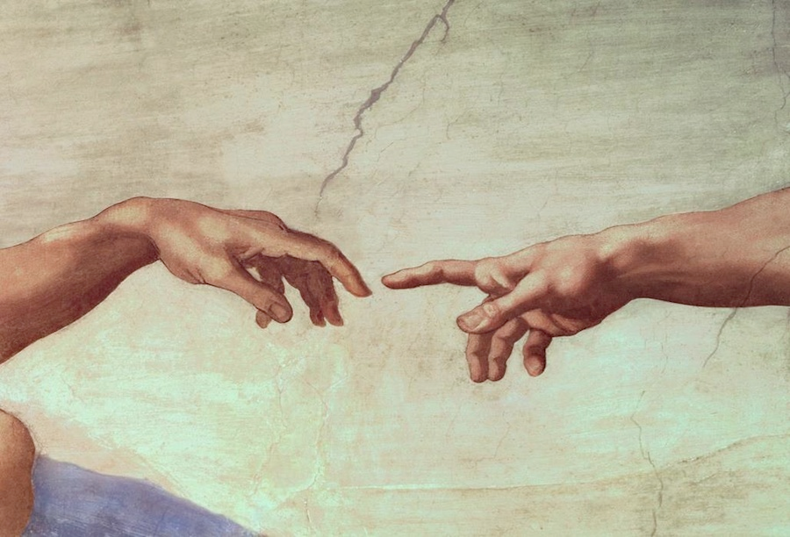
هل أنت مستعد لتملك على العالم ؟

Slide 40
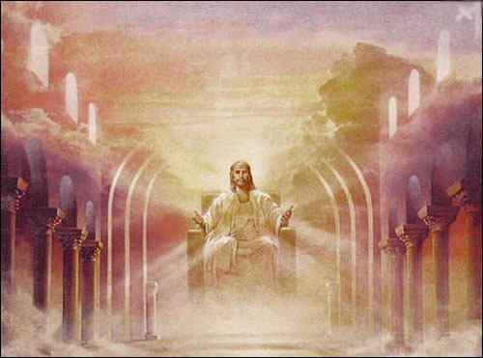
ملك المسيح
مز 2: 8-9 مقتبس في رؤ 2: 27

Slide 41
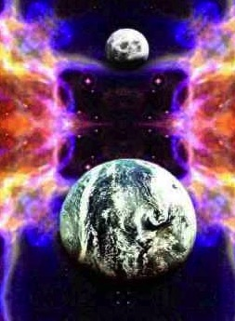
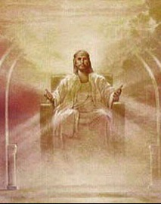
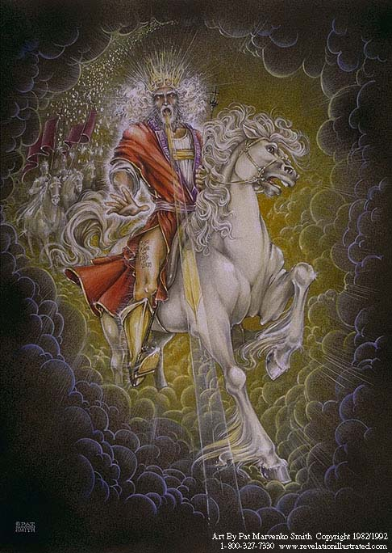
مستقبلنا (رؤ 19-20)
السماء (رؤ 21-22)
الألفية (رؤ 20)
العودة (رؤ 19)

Slide 42
رؤيا 20: 4
4 و رأيت عروشاً فجلسوا عليها و أعطوا حكماً و رأيت نفوس الذين قتلوا من أجل شهادة يسوع و من أجل كلمة الله و الذين لم يسجدوا للوحش و لا لصورته و لم يقبلوا السمة على جباههم و على أيديهم فعاشوا و ملكوا مع المسيح ألف سنة

Slide 43
ألستم تعلمون أن القديسين سيدينون العالم (1 كو 6: 2أ)

Slide 44
إن كنا نصبر فسنملك أيضاً معه (2 تي 2: 12)

Slide 45
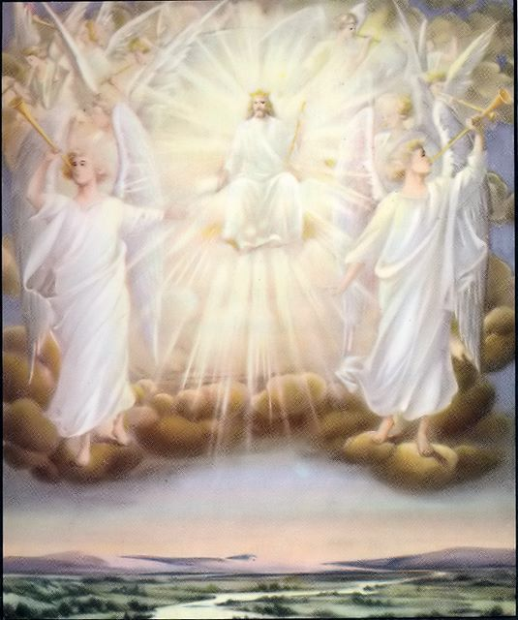
من يغلب فسأعطيه أن يجلس معي في عرشي كما غلبت أنا أيضاً و جلست مع ابي في عرشه (رؤ 3: 21)

Slide 46
التأكيد و الإرتداد
الإصلاحي
(الكالفيني)
الأرميني (الوسلي)
يميز الكتاب المقدس بين ميراثينا
ثبات
القديسين
(الإرتداد
ممكن)
شركاء
الإرتداد
يقود
لفقدان
الخلاص
الغالبون فقط سيحكمون مع المسيح
ضمان لكن
لا تأكيد
الضمان
الأبدي
الإرتداد
ممكن
لا ضمان
لا تأكيد
المؤمنون الذين يتخلون عن المسيح يخسرون المكافآت و الحكم
الإرتداد يؤدي إلى خسارة المكافآت
كيف نلائم بين التأكيد و الإرتداد ؟
التأكيد
Notes:
46
Believers hold one of three basic views on eternal security, perseverance, and rewards.
1 • The Reformed view upholds perseverance saying that no believer can deny the faith—if someone does, he was not really a Christian as apostasy cannot happen.
2 • The Reformed View thus believes in security but you cannot tell if the person is a true believer until he dies without denying the Lord—thus no assurance of salvation.
3 • Arminians are the opposite. They advocate that true Christians can and do turn away from Christ—and this leads to them losing eternal life!
4 • Thus there is no security in salvation for the Arminian as one must keep walking with Christ to maintain salvation, which provides no assurance that one is saved.
5 • The Partakers View seeks to draw the best from both camps.
6 • Partakers teach that true Christians do abandon the faith—so they share this in common with the Arminian camp.
7 • But Partakers also share with the Reformed View the belief in eternal security—once saved, always saved—so salvation cannot be lost.
8 • Partakers also agree with Arminians that some believers do turn away, but this apostasy is seen as depriving them of rewards rather than losing salvation.
9 • In contrast to the other views, the Partakers have genuine assurance of salvation. But they do not give assurance of reward.
Though the Partakers View is the newest, I believe it is the most faithful to the Bible. It also has the strengths of the other views while avoiding their weaknesses, thus advocating a mediating view.
______________
NS-19-Hebrews-64
SA-15-Inheritance-36

Slide 47
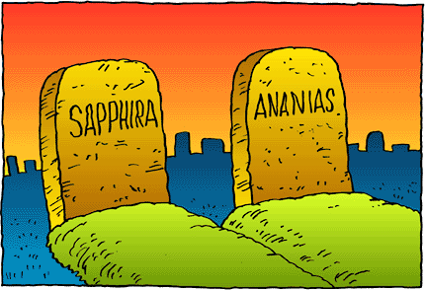
مع ذلك لا يزال هناك التأديب الإلهي

Slide 48
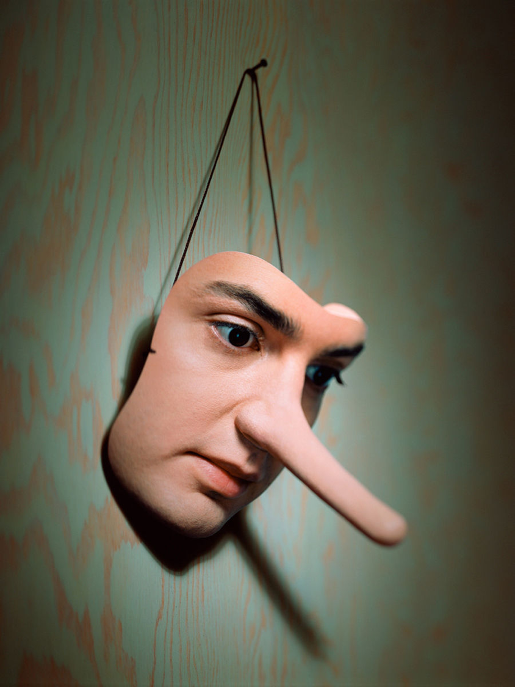
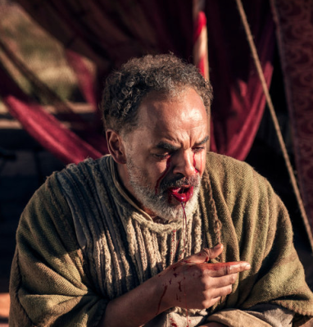
حنانيا و سفيرة
أعمال 5

Slide 49
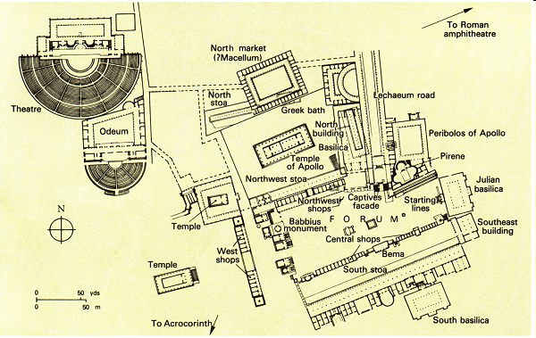
كرسي القضاء في كورنثوس
دعاوى قضائية 1 كو 6
كرسي القضاء
بولس على منبر المتحدث
أعمال 18

Slide 50
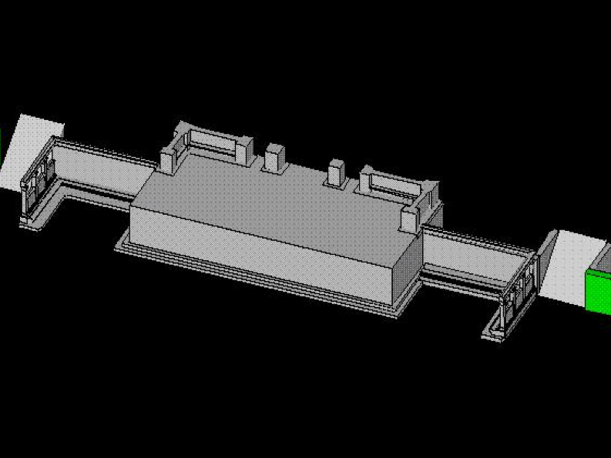
كرسي القضاء عن قرب
٢ كورنثوس ٥ : ٩-١٠
لِذَلِكَ نَحْتَرِصُ أَيْضاً مُسْتَوْطِنِينَ كُنَّا أَوْ مُتَغَرِّبِينَ أَنْ نَكُونَ مَرْضِيِّينَ عِنْدَهُ. ١٠ لأَنَّهُ لاَ بُدَّ أَنَّنَا جَمِيعاً نُظْهَرُ أَمَامَ كُرْسِيِّ الْمَسِيحِ، لِيَنَالَ كُلُّ وَاحِدٍ مَا كَانَ بِالْجَسَدِ بِحَسَبِ مَا صَنَعَ، خَيْراً كَانَ أَمْ شَرّاً.
Notes:
50
http://corinth.sas.upenn.edu/schola.html

Slide 51
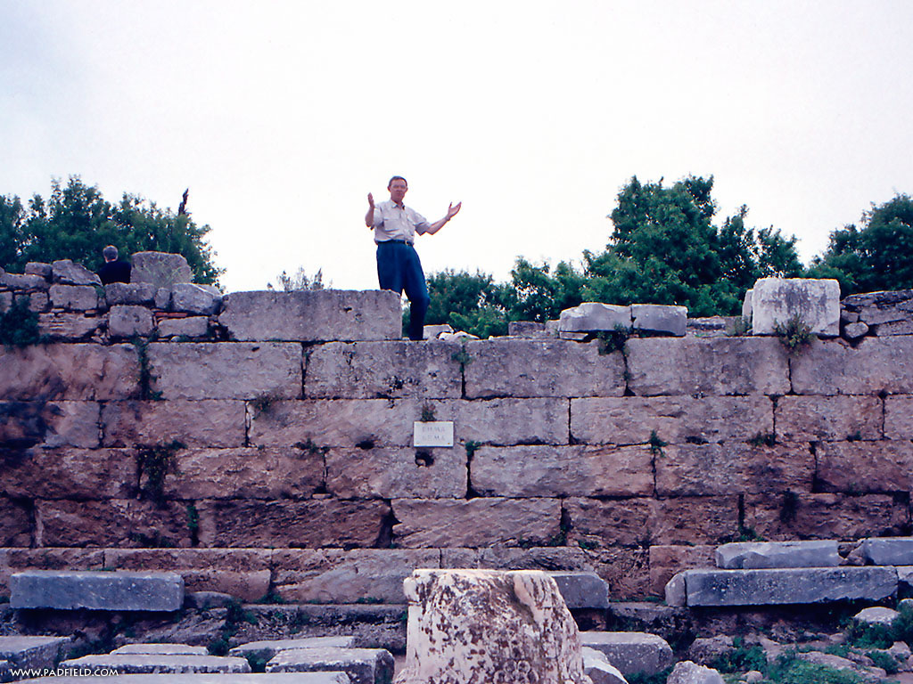
المتحدث أو القاضي في الأعلى
Notes:
51

Slide 52
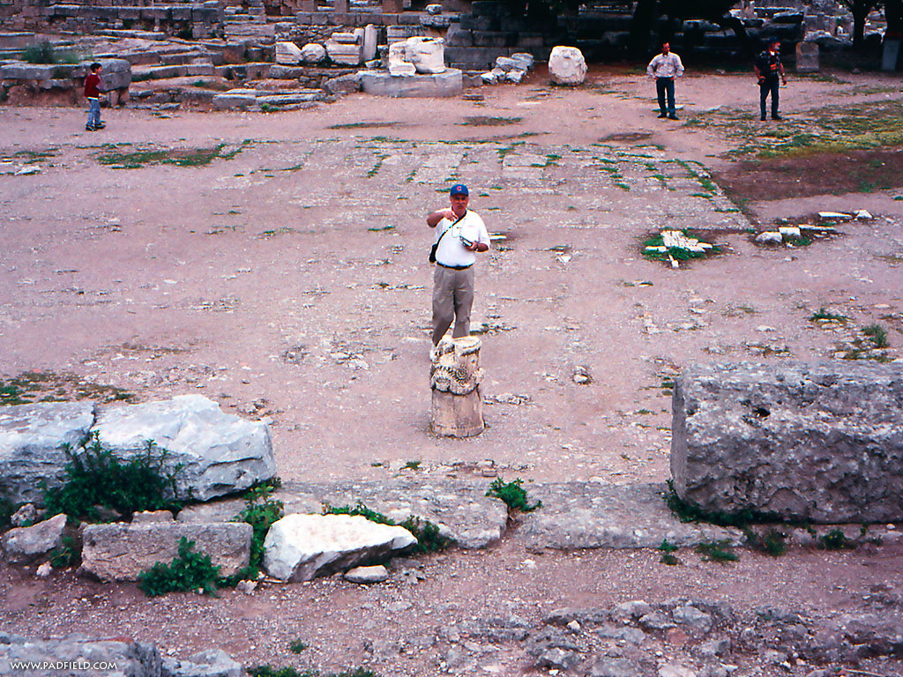
الشخص الذي تتم إدانته أو مكافأته يقف في الأسفل
Notes:
52

Slide 53
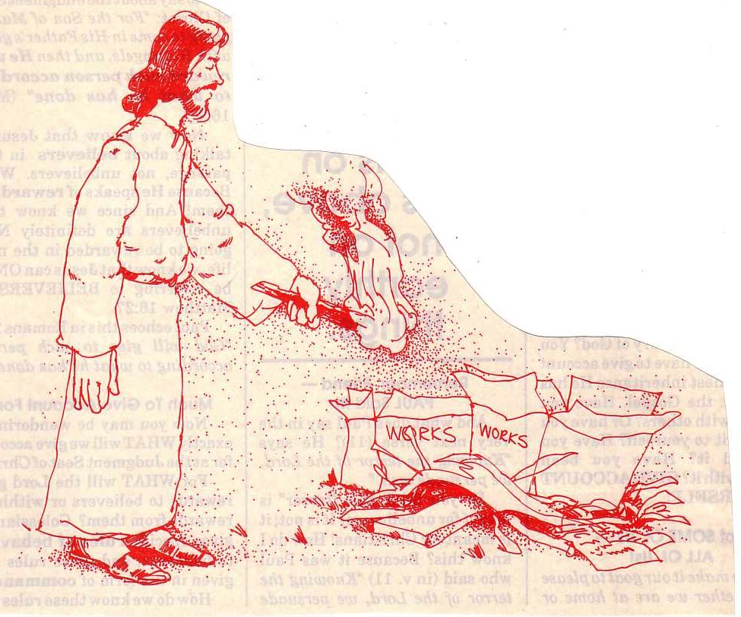
ستمتحن النار عمل كل واحد ما هو (1 كو 3: 13)

Slide 54
مواد البناء الدائمة (1 كو 3: 12أ)
فضة
ذهب
حجارة كريمة
الأساس : الرسل و الأنبياء (أف 2: 20)
الأساس : الرب يسوع المسيح (1 كو 3: 11)
مقتبسة من تشارلز ر. سويندول . ( دليل دراسة المواهب الروحية ) ( آي. إف. إل، 1983) ، 7

Slide 55
مواد بناء قابلة للتلف (1 كو 3: 12ب)
عشب
خشب
قش
الأساس : الرسل و الأنبياء (أف 2: 20)
الأساس : الرب يسوع المسيح (1 كو 3: 11)
مقتبسة من تشارلز ر. سويندول . ( دليل دراسة المواهب الروحية ) ( آي. إف. إل، 1983) ، 7

Slide 56
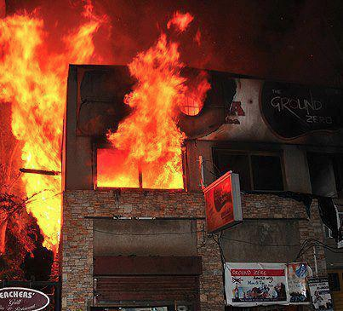
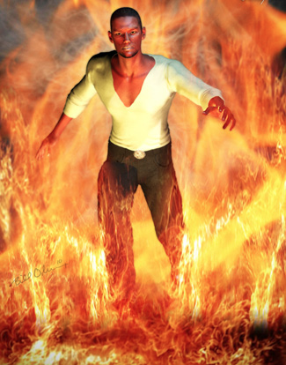
فسيخلص و لكن كما بنار (3: 15)

Slide 57
يمكن أن يكون المؤمنون غير مؤهلين
24 ألستم تعلمون أن الذين يركضون في الميدان جميعهم يركضون و لكن واحداً يأخذ الجعالة هكذا أركضوا لكي تنالوا 25 و كل من يجاهد يضبط نفسه في كل شيء أما أولئك فلكي يأخذوا إكليلاً يفنى و أما نحن فإكليلاً لا يفنى 26 إذاً أنا أركض هكذا كأنه ليس عن غير يقين هكذا أضارب كأني لا أضرب الهواء 27 بل أقمع جسدي و أستعبده حتى بعدما كرزت للآخرين لا أصير أنا نفسي مرفوضاً (1 كو 9: 24-27)

Slide 58
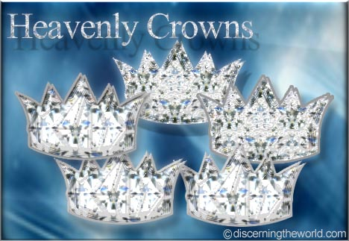
وعد المسيح بمكافآت للثبات (رؤ 3: 11ب)
ها أنا آتي سريعاً
تمسك بما عندك
لئلا يأخذ أحد إكليلك

Slide 59
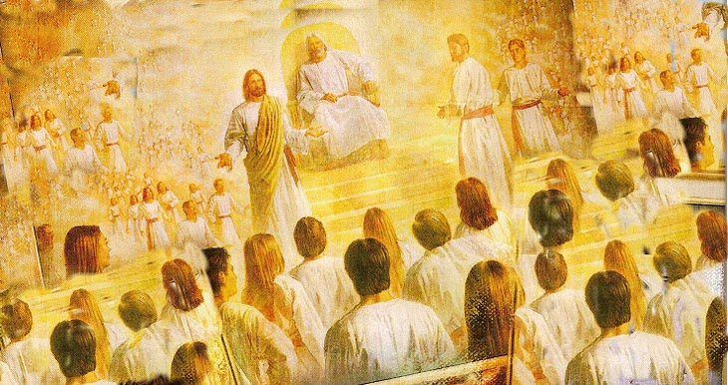
يمكن فقدان المكافآت
انظروا إلى أنفسكم لئلا نضيع ما عملناه بل ننال أجراً تاماً
2 يو 8

Slide 60
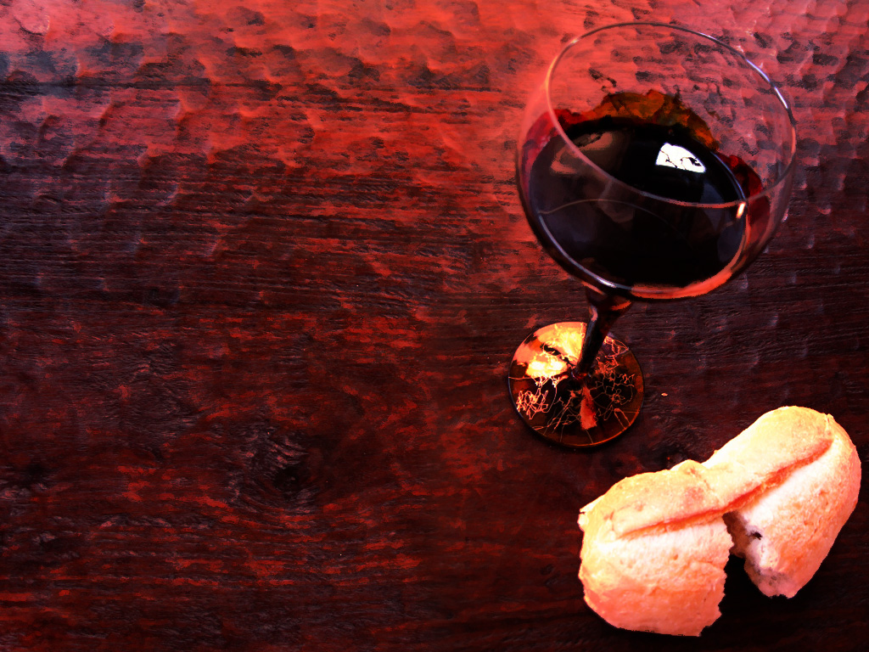
1 كورنثوس 11: 27-29
27 إذاً أي من أكل هذا الخبز أو شرب كأس الرب بدون استحقاق يكون مجرماً في جسد الرب و دمه 28 و لكن ليمتحن الإنسان نفسه و هكذا يأكل من الخبز و يشرب من الكأس 29 لأن الذي يأكل و يشرب بدون استحقاق يأكل و يشرب دينونة لنفسه غير مميز جسد الرب
Notes:
60

Slide 61
1 كورنثوس 11: 30-32
30 من أجل هذا فيكم كثيرون ضعفاء و مرضى و كثيرون يرقدون 31 لأننا لو كنا حكمنا على أنفسنا لما حكم علينا 32 و لكن إذ قد حكم علينا نؤدب من الرب لكي لا ندان مع العالم
Notes:
61

Slide 62
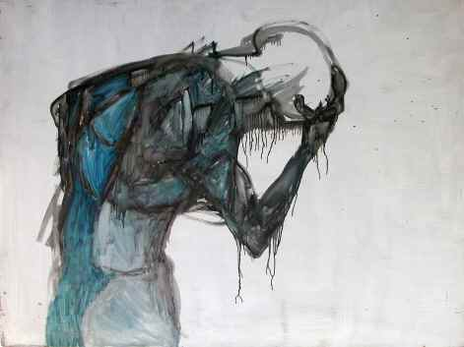
تؤدي بعض الخطايا إلى الموت المبكر (يوحنا الأولى 5: 16-17 )
16 إن رأى أحد أخاه يخطئ خطية ليست للموت يطلب فيعطيه حياة للذين يخطئون ليس للموت توجد خطية للموت ليس لأجل هذه أقول أن يطلب 17 كل إثم هو خطية و توجد خطية ليست للموت

Slide 63
التأكيد و الإرتداد
الإصلاحي
(الكالفيني)
الأرميني (الوسلي)
يميز الكتاب المقدس بين ميراثينا
ثبات
القديسين
(الإرتداد
ممكن)
شركاء
الإرتداد
يقود
لفقدان
الخلاص
الغالبون فقط سيحكمون مع اللمسيح
ضمان لكن
لا تأكيد
الضمان
الأبدي
الإرتداد
ممكن
لا ضمان
لا تأكيد
المؤمنون الذين يتخلون عن المسيح يخسرون المكافآت و الحكم
الإرتداد يؤدي إلى خسارة المكافآت
كيف نلائم بين التأكيد و الإرتداد ؟
التأكيد
Notes:
63
These are three ways we can balance assurance with apostasy.

Slide 64
خلاصنا مضمون لكن المنشقين يخسرون المكافآت
الفكرة الرئيسية
Notes:
The Bible teaches both assurance and apostasy—so believers can lose rewards but not salvation (MI restated).

Slide 65
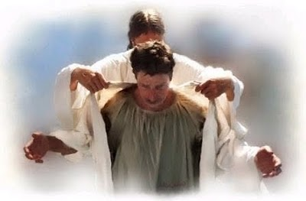
كل المؤمنين سيلبسون بر المسيح

Slide 66
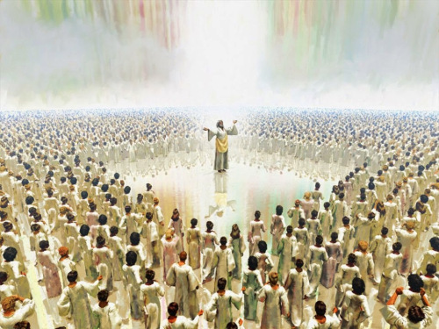
كل المؤمنين سيتمتعون بالسماء

Slide 67
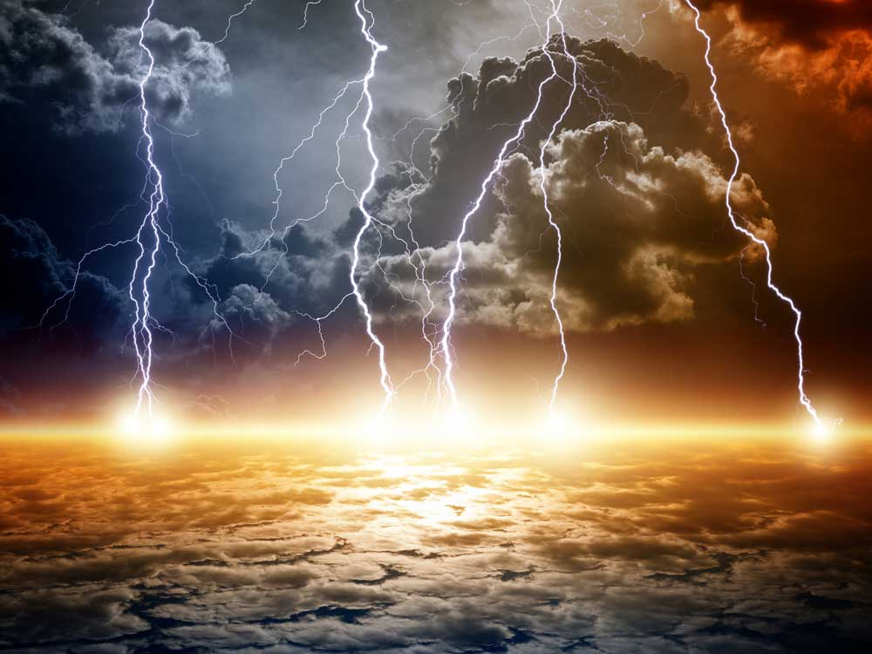
لكن يسوع سيدين الأرض

Slide 68
سيكافأ يسوع الأمناء

Slide 69
عش متطلعاً نحو مستقبلك

Slide 70
الإبتعاد عن المسيح يفقدك حكمك المستقبلي
Notes:
Christians who abandon Jesus will not reign with him after he returns.

Slide 71
Black

Slide 72
علم الخلاص • BibleStudyDownloads.org
أحصل علي هذا العرض مجانا!
Notes:
SA Salvation (Soteriology) in Arabic

